Slide 1
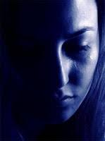
Don’t you cry

Slide 2
Early in the morning
the first day of the week
I heard the voice of an Angel
saying: Who do you seek?
Vroeg in de ochtend op de eerste dag van de week hoorde ik de stem van een engel. Hij vroeg wie ik zocht.

Slide 3
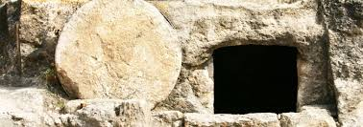
Jesus is not here
He is risen from the dead
Then I heard my Master’s voice
He called my name and said:
Jezus is hier niet, Hij is opgestaan uit de dood. Toen hoorde ik de stem van mijn Meester. Hij riep mijn naam en zei:

Slide 4
Don’t you cry, don’t you cry
In your heart I’ll always stay
Let Me wipe your tears away
Huil maar niet, Ik zal altijd in jouw hart blijven
Laat Mij je tranen drogen

Slide 5
When you feel so all alone
I’ll be there to make you strong
I will always carry you
if you want Me to
Als je je alleen voelt
en je laat het toe
zal Ik er zijn om je te sterken en te dragen

Slide 6
Yes I believe in Him
who conquered the grave
and I believe that He
has the power to save
Ja ik geloof in Hem die het graf overwonnen heeft en ik geloof dat Hij de kracht heeft om te redden

Slide 7
One day He called my name
and set my spirit free
I never will forget
the words He said to me
Op een dag roept Hij mijn naam en maakt Hij mij vrij. Ik zal de woorden die hij zei nooit vergeten.

Slide 8
Don’t you cry, don’t you cry
In your heart I’ll always stay
Let Me wipe your tears away
Huil maar niet, Ik zal altijd
in jouw hart blijven
Laat Mij je tranen drogen

Slide 9
When you feel so all alone
I’ll be there to make you strong
I will always carry you
if you want Me to
Als je je alleen voelt
en je laat het toe
zal Ik er zijn om je te
sterken en te dragen

Slide 10
Don’t you cry, don’t you cry
In your heart I’ll always stay
Let Me wipe your tears away
Huil maar niet, Ik zal altijd
in jouw hart blijven
Laat Mij je tranen drogen

Slide 11
When you feel so all alone
I’ll be there to make you strong
I will always carry you
if you want Me to
Als je je alleen voelt
en je laat het toe
zal Ik er zijn om je te
sterken en te dragen

Slide 12
Early in the morning
the first day of the week
I heard the voice of my Master
saying: Mary don’t you weep
Vroeg in de ochtend op de eerste dag van de week hoorde ik de stem van mijn Meester die zei: Maria huil niet
*

